Slide 1
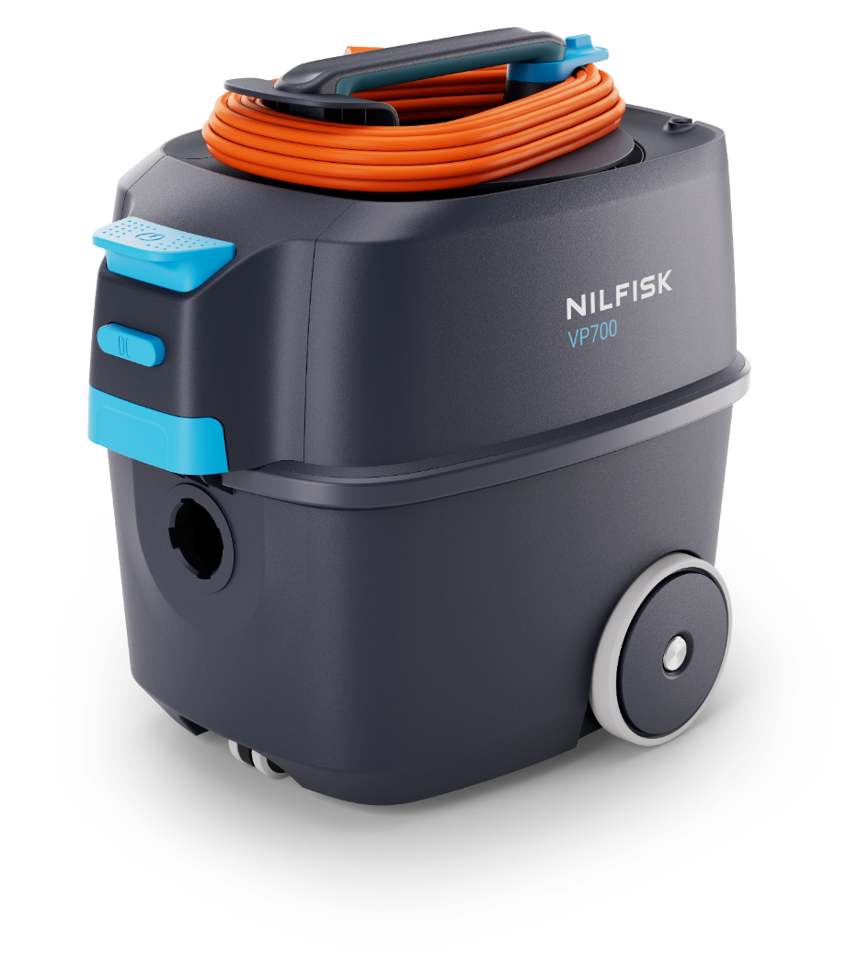
Nilfisk VP700 Επαγγελματικές απορροφητικές σκούπες στερεών

Slide 2
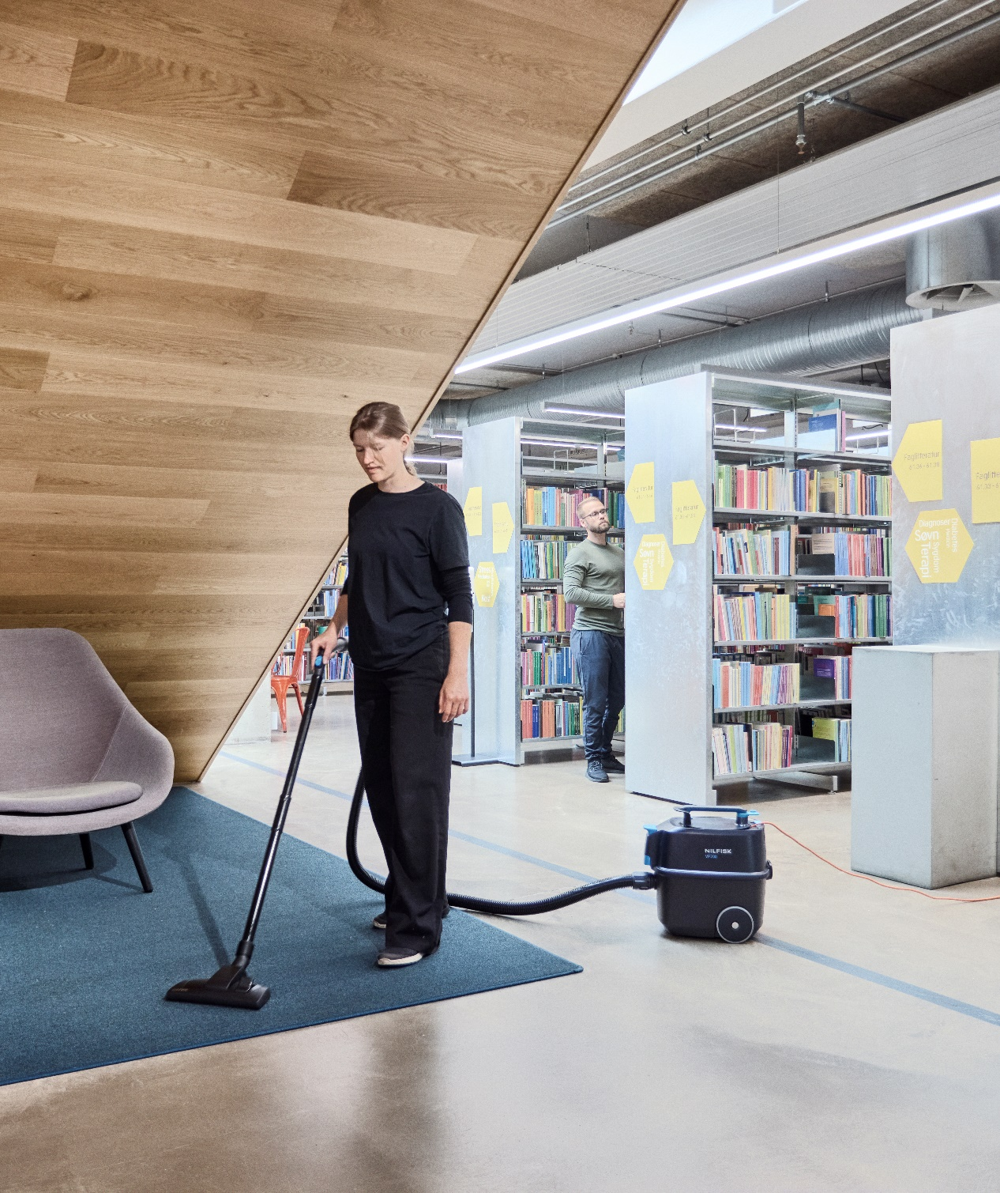
Ατζέντα
1
Υπόβαθρο και VP
2
Το νέο VP700
3
Κυριότερα σημεία πώλησης
4
Άλλο

Slide 3
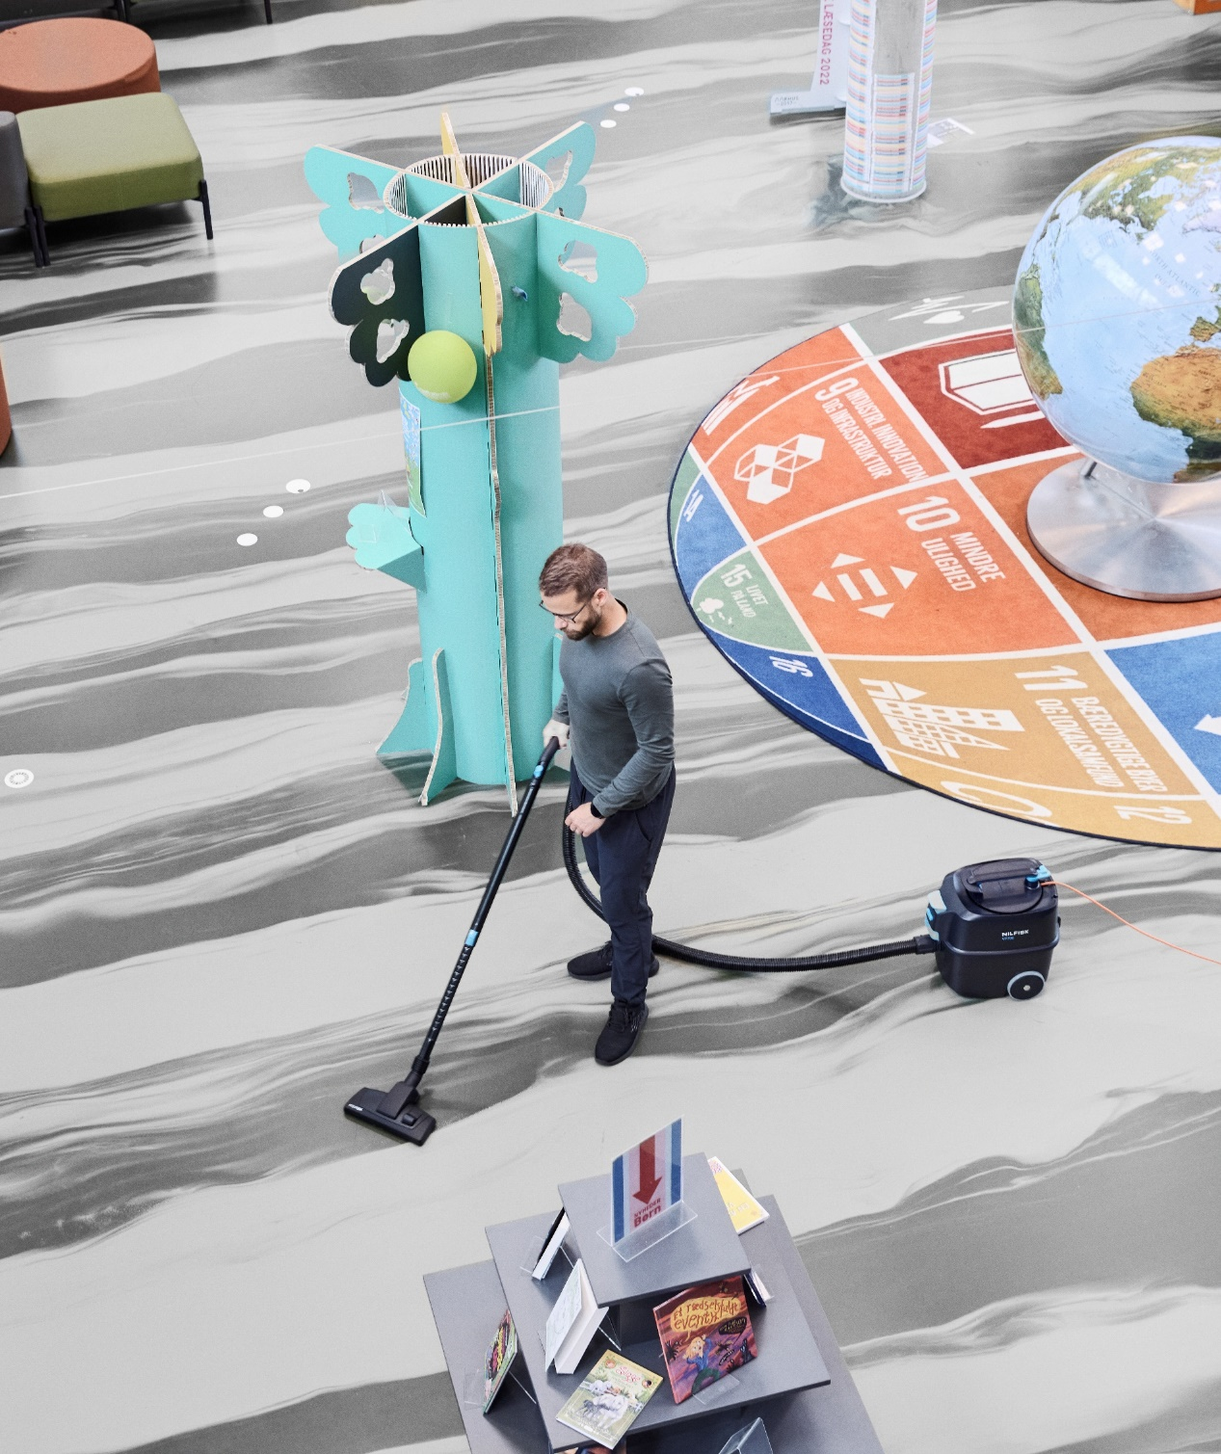
Ατζέντα
1
Υπόβαθρο και VP
2
Το νέο VP700
3
Κυριότερα σημεία πώλησης
4
Άλλο

Slide 4
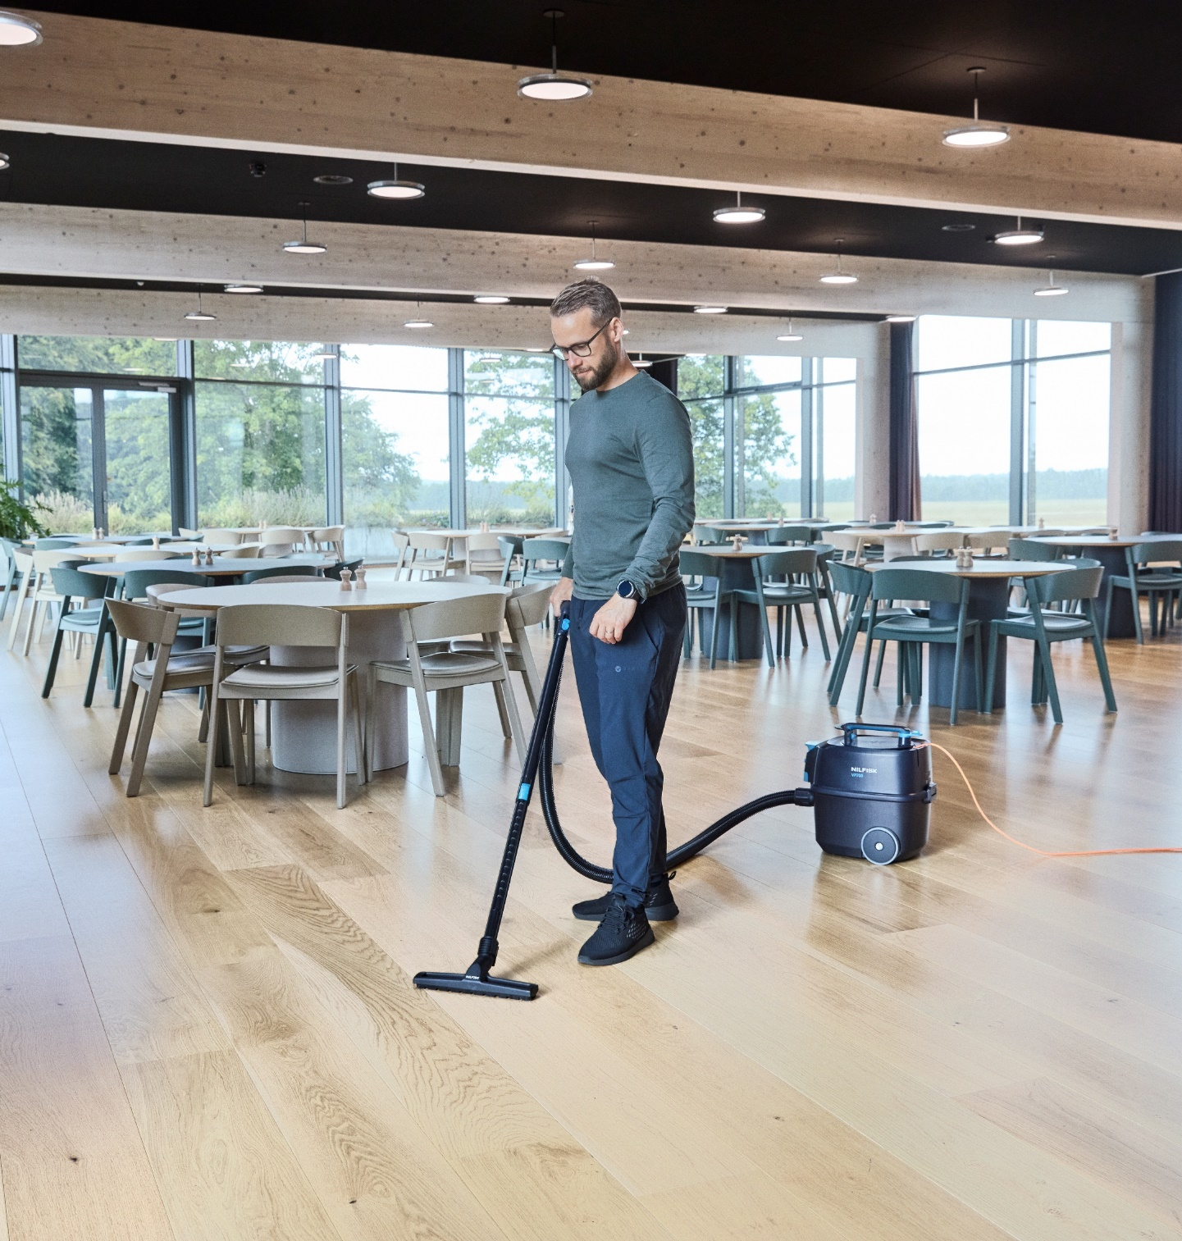
1 | Υπόβαθρο
VP700
Ολοκληρώνοντας το δεύτερο κύμα της ανανέωσης του χαρτοφυλακίου με επαγγελματικές απορροφητικές σκούπες με δοχείο στερεών και ακολουθώντας την οπτική εξοικείωση με τη σειρά VP300, παρουσιάζουμε τώρα το νέο Nilfisk VP700.
Στοχεύουμε στο ανώτερο μισό της αγοράς, με μια premium μονάδα που χαρακτηρίζεται από χαμηλό TCO και άνεση για τον πελάτη: Αθόρυβη ισχύς - σχεδιασμένο για μεγάλη διάρκεια ζωής.
VP700
Εξαιρετικά αθόρυβη, αλλά κορυφαία απόδοση
Κατατάσσεται μεταξύ των καλύτερων τιμών χωρητικότητας πλήρωσης στην αγορά (σε σύγκριση με το μέγεθος - και ακόμα σχετικά συμπαγές και λεπτό) - αυξάνει την παραγωγικότητα και μειώνει τον χρόνο παραμονής εκτός λειτουργίας (TCO)
Αξιοπιστία και ανθεκτικότητα - Το εξαιρετικό φιλτράρισμα και το μέγεθος XL του προφίλτρου σάκου διασφαλίζουν τη διατήρηση της απόδοσης για πολύ μεγάλο χρονικό διάστημα. Και επίσης με ένα αποδοτικό μοτέρ μεγάλης διάρκειας ζωής
Απρόσκοπτη δυνατότητα ελιγμών με μεγάλους πίσω τροχούς σε άξονες από χάλυβα 2K - Χωρίς εξαρτήματα συγκράτησης
Ποιότητα και αποτελεσματικότητα σε υψηλό επίπεδο - μαζί με την εξαιρετική παραγωγικότητα, ουσιαστικά ολοκληρώνει τη σειρά με τις επαγγελματικές συμπαγείς απορροφητικές σκούπες στερεών της Nilfisk.

Slide 5

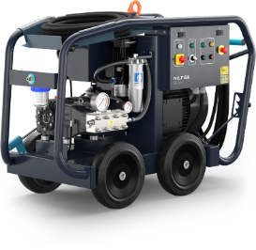
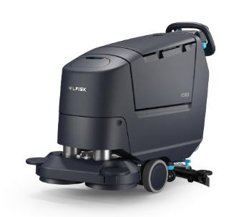
1 | Υπόβαθρο - Επωνυμία και σχεδίαση
Στρατηγική επαγγελματικών χρωμάτων επόμενης γενιάς
Κύριο χρώμα σώματος προϊόντος
Αυτό είναι το κύριο χρώμα προϊόντος που πρέπει να χρησιμοποιείται σε όλα τα κύρια εξαρτήματα.
Νέα επαγγελματικά (PBLS)
Χρώματα προϊόντων και αναλογίες
Χρώμα για εργονομία / χαρακτηριστικά
Ένα χρώμα που τονίζει τις εργονομικές περιοχές (π.χ. λαβή) και τα ειδικά χαρακτηριστικά και USP του προϊόντος.
Χρώμα χειρισμού σημείων αφής
Διακόπτες, κουμπιά, καπάκια, λαβές. Κάθε μέρος με αυτό το χρώμα προορίζεται για την αλληλεπίδραση, με σκοπό τον αποτελεσματικό χειρισμό του μηχανήματος.
Χρώμα για ασφάλεια / σέρβις
Όλα τα μέρη με αυτό το χρώμα υποδεικνύουν στοιχεία ασφαλείας (π.χ. καλώδια φόρτισης, κουμπιά αναστροφής) και σημεία σέρβις.
Η νέα επαγγελματική παλέτα CMF έχει ερευνηθεί, αναπτυχθεί και δοκιμαστεί εκτεταμένα - υποστηρίζει τη διαισθητική χρηστικότητα.

Slide 6
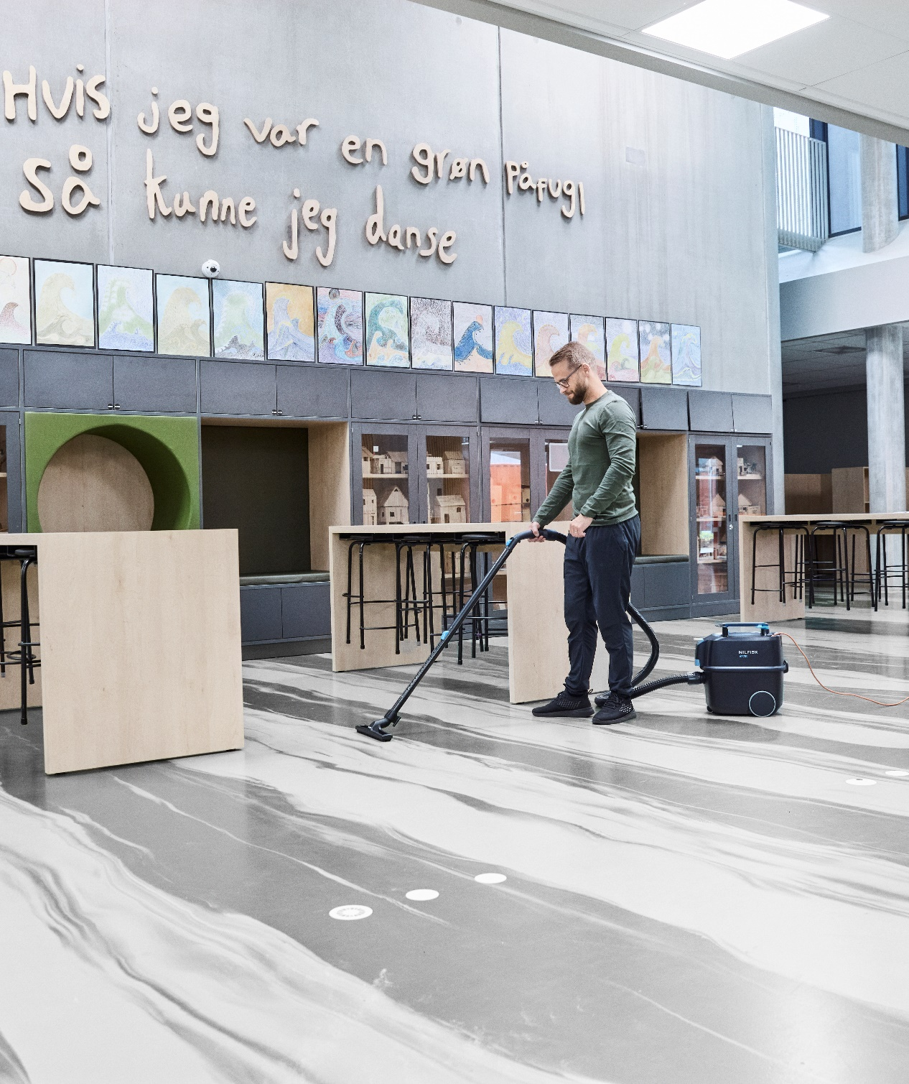
Ατζέντα
1
Υπόβαθρο και VP
2
Το νέο VP700
3
Κυριότερα σημεία πώλησης
4
Άλλο

Slide 7
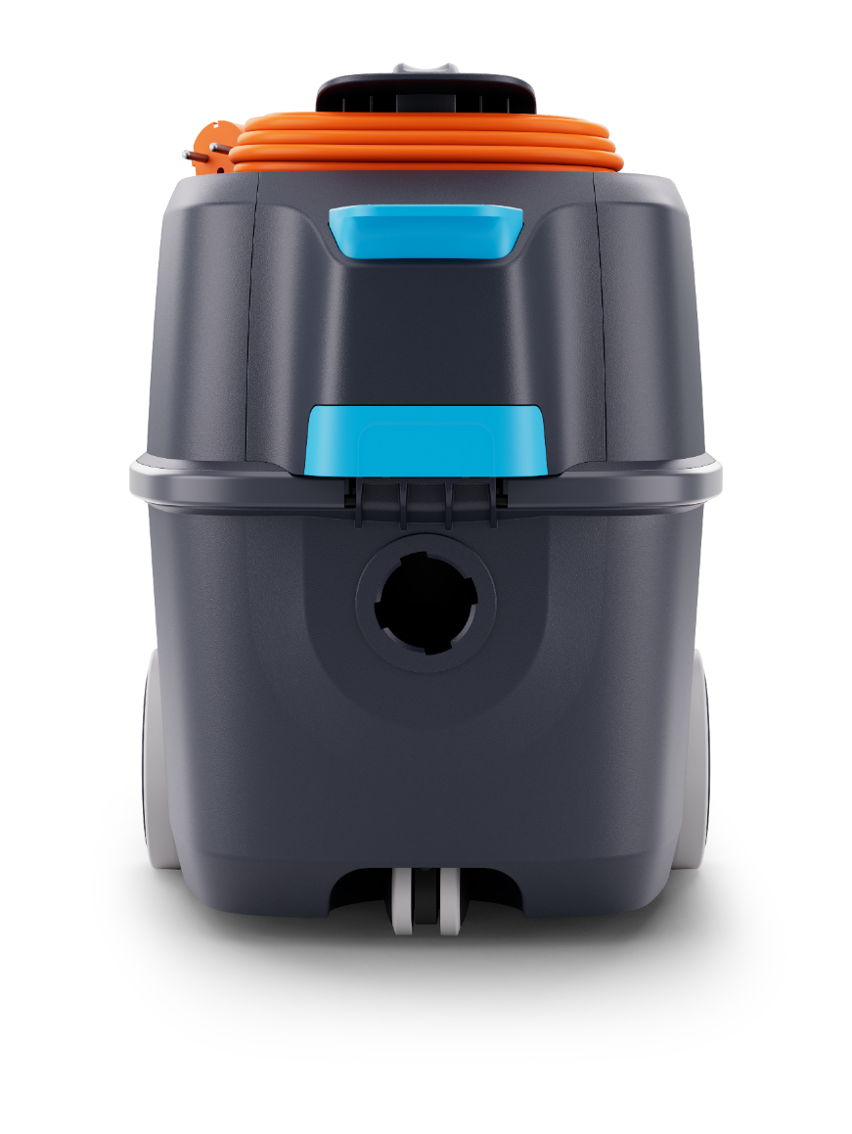
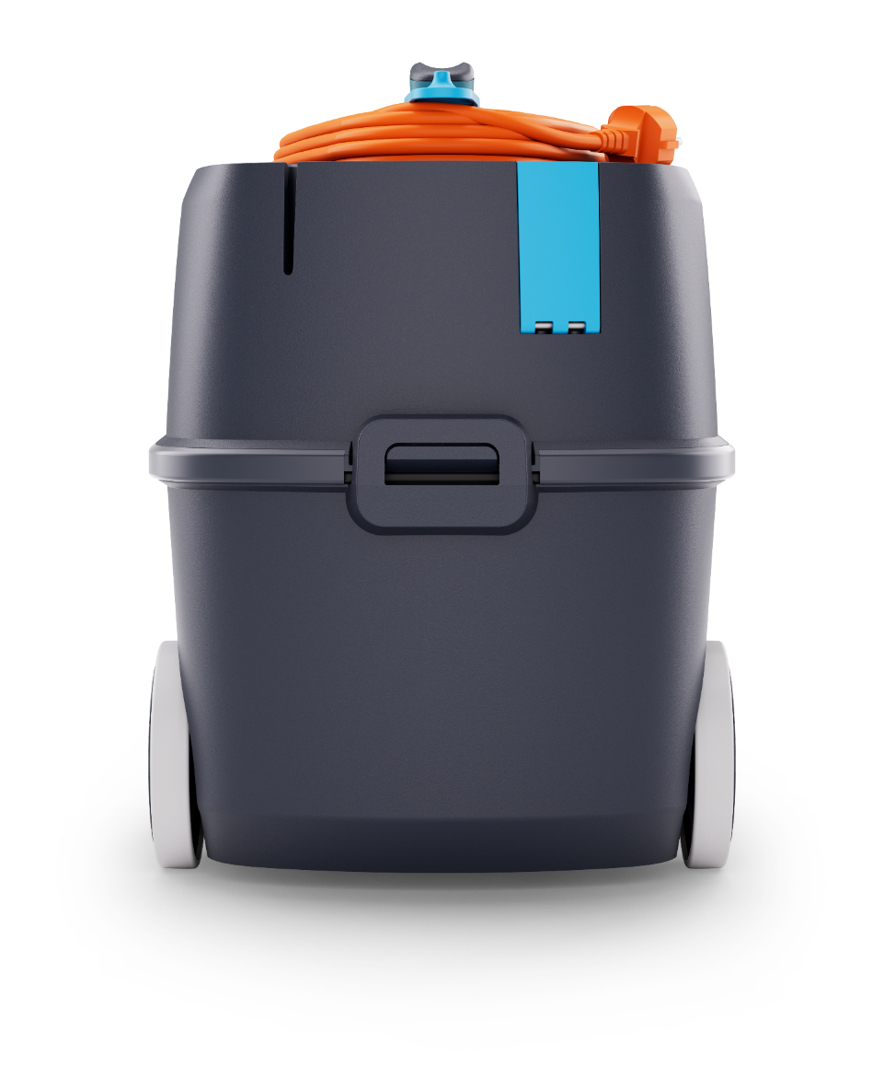
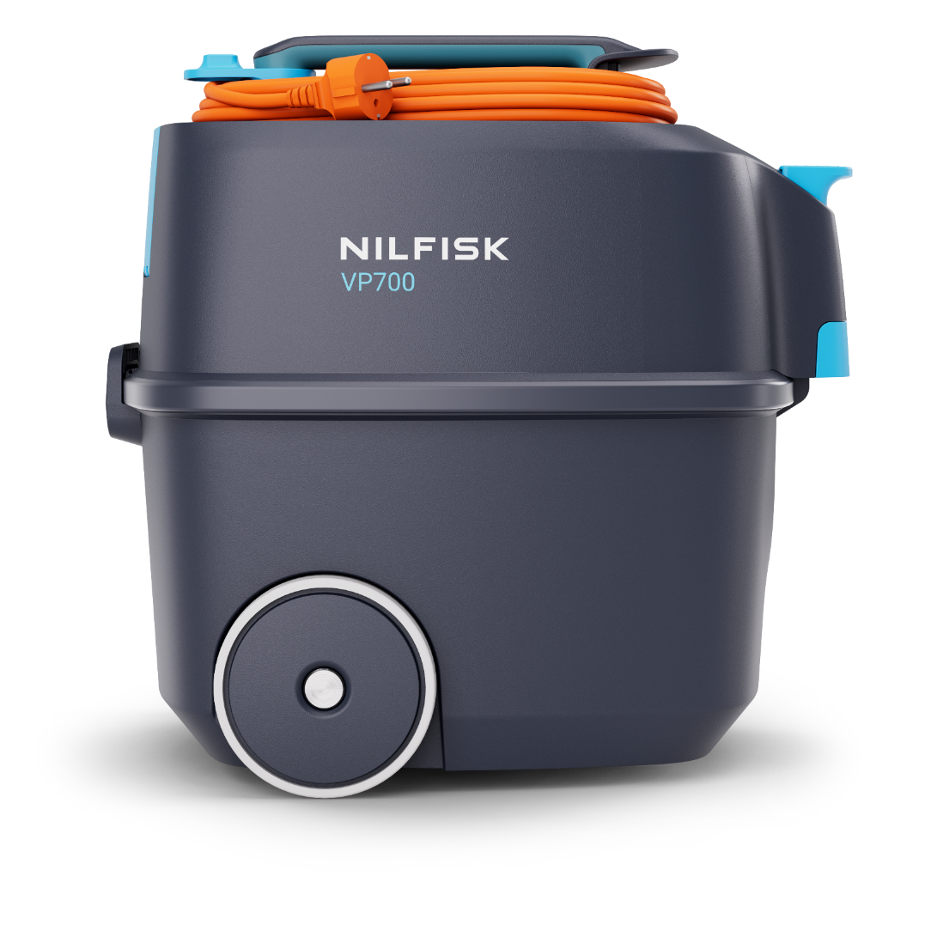
2 | Το νέο VP700
Παραγωγική, μεγάλης δυναμικότητας, μεγάλης διάρκειας ζωής επαγγελματική απορροφητική σκούπα με δοχείο στερεών

Slide 8
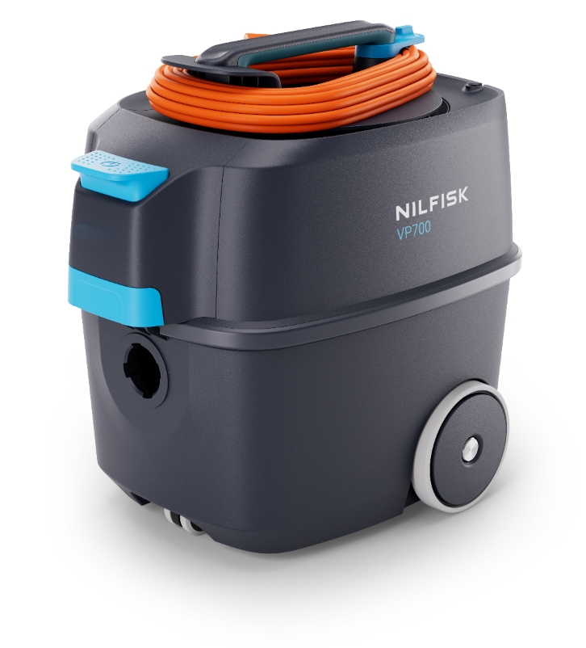
2 | Το νέο VP700
Σημαντικά στοιχεία
Βελτιωμένη συντηρησιμότητα
Αποσπώμενο καλώδιο ως στάνταρ
Απλοποιημένη δομή προφίλτρου
Απόδοση/Αποδοτικότητα/Αντοχή
Μείωση της κατανάλωσης ενέργειας κατά σχεδόν 10%, αλλά διατήρηση και ελαφρά βελτίωση της υψηλής απόδοσης καθαρισμού
Μεταξύ των καλύτερων επιπέδων θορύβου στην αγορά, μείωση κατά 4 dB
Διατήρηση του εξαιρετικά μεγάλου προφίλτρου με σακούλας υψηλού βαθμού φιλτραρίσματος, μαζί με υψηλή καθαρή χωρητικότητα πλήρωσης
Ένα από τα καλύτερα στην αγορά σε αυτό το μέγεθος, διατήρηση της υψηλής απόδοσης καθαρισμού
Ενισχυμένο UX/Ευκολία
Μειωμένο βάρος εύκολα (περ. 100g)
Εργονομικά σχεδιασμένα σημεία αφής (λαβή, λυγισμένο άκρο, μάνδαλο)
Νέα/απλοποιημένη δομή προφίλτρου και ασφάλισης - πιο εύκολη χρήση
Ενισχυμένη κύλιση - σας ακολουθεί καλύτερα και από έναν καλά εκπαιδευμένο σκύλο
Μεγάλος, ανθεκτικός ποδοδιακόπτης ισχύος
Επισημασμένα σημεία αφής σε όλο το μήκος
Ευκολότερη πρόσβαση στην περιοχή σέρβις/κύριου φίλτρου (βελτίωση ανοχών και περιστρεφόμενου κουμπιού)
Οδηγός εικονιδίων και εικόνων (πόρτα κύριου φίλτρου και κεφαλή μοτέρ, προφίλτρο κ.λπ.)
Εύκολη επιδιόρθωση/αντικατάσταση εύκαμπτου σωλήνα
Νέα μοντέρνα σχεδίαση
Εμφάνιση που ταιριάζει με την υπόλοιπη οικογένεια κόμπακτ μηχανημάτων
Βελτιωμένο περιεχόμενο συσκευασίας (σημεία πώλησης)
Κιτ σέρβις/συντήρησης - για ολόκληρη τη σειρά με επαγγελματικές κόμπακτ απορροφητικές σκούπες με δοχείο στερεών
Light (5 χάρτινες σακούλες, 1 HEPA, 1 φίλτρο μοτέρ)
Plus (20 χάρτινες σακούλες, 1 HEPA, 1 φίλτρο μοτέρ)
410 mm / 16.14 in
300 mm / 11.81 in
420 mm /
16.53 in

Slide 9
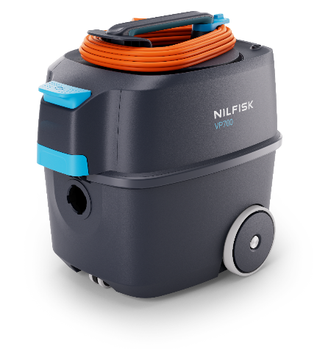
2 | Το νέο VP700
Τεχνικά χαρακτηριστικά: Νέο vs παλιό
 |  |  | VP700 |  | GD1000
 |  |  | ΕΕ και AU/NZ |  | ΕΕ
Ονομαστική ισχύς | W |  | 750 |  | 800
Ισχύς αναρρόφησης (άκρο σωλήνα) – αξίωση (δοκιμή) | W |  | 240 |  | 240
Ροή αέρα (άκρο σωλήνα) – αξίωση (δοκιμή) | l/s |  | 34 |  | 34
Υποπίεση στο ακροφύσιο - αξίωση(δοκιμή) | kPa |  | 22 |  | 19,5
Μικτή χωρητικότητα - αξίωση (δοκιμή) | L |  | 15L (15) |  | Χωρίς επισήμανση πριν (15)
Καθαρή χωρητικότητα πλήρωσης (τυπική δοκιμή) - αξίωση, (δοκιμή) | L |  | 10 (9-10) |  | 9-10
Στάθμη θορύβου (ισχύς/πίεση, LpA - IEC 60335-2-69) - αξίωση (δοκιμή) | dB(A) |  | 66 (66) / 53 (53) |  | 70 / 57
Κύριο φίλτρο |  |  | HEPA (όπως σειρά VP300) |  | HEPA (δικό του μοναδικό)
Διαστάσεις (ΜxΠxΥ) |  |  | 420x300x410 |  | 390x300x420
Βάρος μηχανήματος | kg |  | 5,9 (5,9) |  | 6

Slide 10
2 | Τεχνικές προδιαγραφές VP700
Επισκόπηση μοντέλων
 | Έκδοση χώρας |  |  | ΕΕ
 | Αριθμός είδους |  |  | 107421185 | 107421184 | 107421187 | 107421189
 | Περιγραφή | Σημείωση |  | VP700 HEPA XEC EU | VP700 HEPA XECP S2 EU | VP700 HEPA XT EU | VP700 R HEPA T EU
Τεχνικά στοιχεία
Τάση/Συχνότητα | V/Hz |  |  | 220-240/50-60 | 220-240/50-60 | 220-240/50-60 | 220-240/50-60
Κατηγορία προστασίας / Προστασία IP |  |  |  | II / IP20 | II / IP20 | II / IP20 | II / IP20
Ονομαστική ισχύς | W |  |  | 750 | 750 | 750 | 750
Ροή αέρα (άκρο σωλήνα) | l/s |  |  | 34 | 34 | 34 | 34
Υποπίεση (στο ακροφύσιο) | kPa |  |  | 22 | 22 | 22 | 22
Ισχύς αναρρόφησης (άκρο σωλήνα) | W |  |  | 240 | 240 | 240 | 240
Στάθμη θορύβου 2m | dB(A) | Θόρυβος στη θέση εργασίας/χειρισμού, απόσταση 2 m (πίεση) |  | 48 | 48 | 48 | 48
Στάθμη ηχητικής πίεσης σε 1m (IEC 60335-2-69) | dB(A) |  |  | 53 | 53 | 53 | 53
Χωρητικότητα | L |  |  | 15 | 15 | 15 | 15
Κύριος τύπος φίλτρου |  |  |  | HEPA 13 | HEPA 14 | HEPA 14 | HEPA 14
Εμβαδόν κύριου φίλτρου | cm² |  |  | 2400 | 2400 | 2400 | 2400
Μήκος καλωδίου | m |  |  | 15 | 15 | 15 | 10
Ακτίνα εργασίας | m |  |  | 18 | 18 | 18 | 13
Βάρος (μηχάνημα) | Kg | μηχάνημα μόνο |  | 5,9 | 5,9 | 5,9 | 5,9
Διαστάσεις (ΜxΠxΥ) | mm |  |  | 420x300x410 | 420x300x410 | 420x300x410 | 420x300x410
Χαρακτηριστικά
Αποσπώμενο καλώδιο |  |  |  | Ι | I | I | I
Φιλτράρισμα HEPA |  |  |  | Ι | I | I | Ι
Ανακυκλωμένο υλικό |  |  |  |  |  |  | Ι
Ανθεκτικό σύστημα τύλιξης
Αθόρυβη λειτουργία: |  | (Διπλή ταχύτητα) |  |  | Ι
Διπλός χώρος αποθήκευσης καλωδίου
Τριπλός χώρος αποθήκευσης καλωδίου |  |  |  | Ι | I | I | I
Στάθμευση σωλήνα |  |  |  | Ι | I | I | I
Αποθήκευση εργαλείων
Εργονομική λαβή |  |  |  | Ι | I | I | I
Εργονομικό λυγισμένο άκρο |  |  |  | Ι |  | I | I
Εργονομικό λυγισμένο άκρο |  | 2k/μαλακό καλούπι |  |  | Ι
Σακούλες σκόνης |  |  |  | 1-P | 1-P | 1-P | 1-P

Slide 11
2 | Τεχνικές προδιαγραφές VP700
Επισκόπηση διαμόρφωσης σειράς | Εξοπλισμός μοντέλων
 | Έκδοση χώρας |  |  | ΕΕ
 | Αριθμός είδους |  |  | 107421185 | 107421184 | 107421187 | 107421189
Αξεσουάρ | Περιγραφή | Σημείωση |  | VP700 HEPA XEC EU | VP700 HEPA XECP S2 EU | VP700 HEPA XT EU | VP700 R HEPA T EU
Σωλήνες
Σωλήνας επέκτασης από χάλυβα D32 - Μαύρος | 140 8246 040
Σωλήνας επέκτασης από αλουμίνιο - Μαύρος | 107421471 |  |  | Ι | Ι
Τηλεσκοπικός σωλήνας από αλουμίνιο - Μαύρο/Μπλε | 107421463 |  |  |  |  | Ι | I
Σωλήνας επέκτασης από χάλυβα 450mm (μικρός) | 140 8246 050
Εύκαμπτος σωλήνας και λυγισμένο άκρο
Εύκαμπτος σωλήνας PREM με συνδέσμους D38/32 | 107421452
Εύκαμπτος σωλήνας PREM CPL με λυγισμένο άκρο D38/32 | 107421453 |  |  | Ι |  | I | I
Εύκαμπτος σωλήνας PREM CPL με λυγισμένο άκρο PREM D38/32 | - | Χωρίς κιτ after sales επί του παρόντος |  |  | Ι
Λυγισμένο άκρο | 107421446
Λυγισμένο άκρο PREM | 107421445
Ακροφύσια δαπέδου
ΑΚΡΟΦΥΣΙΟ ΠΟΛΛΑΠΛΩΝ ΕΠΙΦΑΝΕΙΩΝ | 140 6700 540 |  |  |  |  | Ι | Ι
ΣΥΝΔΥΑΣΤΙΚΟ ΑΚΡΟΦΥΣΙΟ RD295P ΜΕ ΚΛΙΠ | 107417790 |  |  | Ι | I
ΣΥΝΔΥΑΣΤΙΚΟ ΑΚΡΟΦΥΣΙΟ RD295 | 140 8492 520
ΣΥΝΔΥΑΣΤΙΚΟ ΑΚΡΟΦΥΣΙΟ RD277 | 107411677
ΣΥΝΔΥΑΣΤΙΚΟ ΑΚΡΟΦΥΣΙΟ JP | 107405141
Φίλτρα και σακούλες
Φίλτρο HEPA 13 | 147 1250 600 |  |  | Ι
Φίλτρο HEPA 14 | 107421443 |  |  |  | Ι | I | I
Τυπικό φίλτρο | 107421444
Προφίλτρο σακούλας VP700 | 107424325 | νέο PN |  | Ι | I | I | I
Σακούλα σκόνης φλις 10-P | 82367820
Χάρτινη σακούλα σκόνης 5-P | 82367810
Χάρτινη σακούλα σκόνης 10-P | 140 8618 000
Επαναχρησιμοποιήσιμη σακούλα σκόνης 1-P (ύφασμα) | 22251800
Κιτ συντήρησης VP300/400/500/700 – LIGHT | 107421454
Κιτ συντήρησης VP300/400/500/700 – PLUS | 107421455
Λοιπά εξαρτήματα
Στρογγυλή βούρτσα | 140 8244 500
Ακροφύσιο για χαραμάδες | 147 0146 500
Ακροφύσιο HF Premium 350mm | 107413080
Ακροφύσιο HF Premium 495mm | 107413081
Εργαλείο για χαραμάδες | 81530400

Slide 12
2 | Το νέο VP700
Λεπτομέρειες ονομασίας στο σύστημα
Νέα σειρά με επαγγελματικές απορροφητικές σκούπες
Συμπαγές μηχάνημα με δοχείο στερεών
VP300 ‘Σειρά’ Λανσάρισμα
VP300 (καλώδιο με χειροκίνητη επανατύλιξη) FEB 2025
VP400 (επανατύλιξη καλωδίου με λαβή) FEB 2025
VP500 (μπαταρία) DEC 2025
VP700 (καλώδιο με χειροκίνητη επανατύλιξη) DEC 2025
Λεπτομέρειες ονομασίας Εάν δεν αποτελεί μέρος του ονόματος
R Ανακυκλωμένο υλικό Κανονικό υλικό
HEPA / H Φιλτράρισμα HEPA (H13 ή H14) Αφρώδες/Στάνταρ φίλτρο
Basic Σταθερό καλώδιο Αποσπώμενο καλώδιο
X Έξτρα μήκος καλωδίου (π.χ. 15m) 10m καλώδιο
E Εξωτ. σωλήνες αλουμινίου Εξωτ. χαλύβδινοι σωλήνες
Τ Τηλεσκοπικός σωλήνας αλουμινίου Εξωτ. χαλύβδινοι σωλήνες
C Πολλαπλών χρήσεων ακροφύσιο Πολλαπλών επιφανειών ακροφύσιο
P Premium 2K λυγισμένο άκρο Βασικό λυγισμένο άκρο
S2 2-Ταχυτήτων λειτουργία

Slide 13
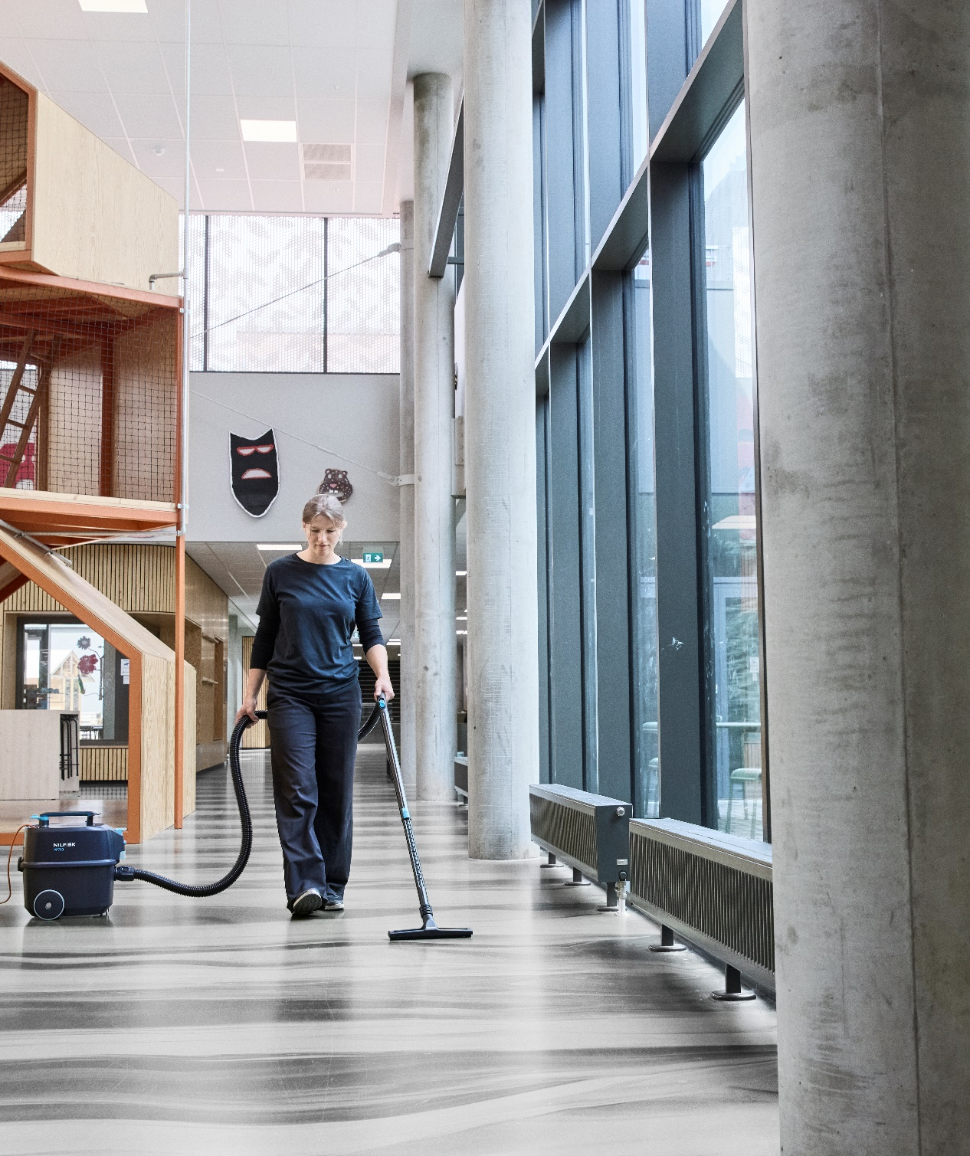
Ατζέντα
1
Υπόβαθρο και VP
2
Το νέο VP700
3
Κυριότερα σημεία πώλησης
4
Άλλο

Slide 14

3 | Χαρακτηριστικά του VP700
Παλιό έναντι νέου (VP700 @αναβάθμιση = σκούρα γκρι περιοχή)
Χαρακτηριστικό | GD1000 | VP700 (νέο)
Προφυλακτήρας μηχανήματος και δομή ABS για ανθεκτικότητα | • | •
Πρόσβαση στο φίλτρο HEPA χωρίς εργαλεία | • | •
Θέση στάθμευσης σωλήνα | • | •
Φίλτρο ΗΕΡΑ | • | •
Προφίλτρο σακούλας XL | • | •
Χωρητικότητα για μοντέλα στην αγορά | 9-10 καθαρή πλήρωση (πραγματική 15L μεικτή)) | 15L (9-10L καθαρή πλήρωση)
Ανθεκτικός ποδοδιακόπτης ισχύος |  | •
Βελτιωμένη ευελιξία (Μεγάλοι και στιβαροί τροχοί 2K που δεν αφήνουν σημάδια) |  | •
Βελτιωμένη διαχείριση/αποθήκευση καλωδίου με ταχεία απελευθέρωση |  | •
Αποσπώμενο καλώδιο στάνταρ με ενσωματωμένη διάταξη ανακούφισης/ασφάλισης |  | •
Εργονομική λαβή + εργονομικό μάνδαλο UX |  | •
Απλοποιημένη δομή προφίλτρου UI και UX |  | •
Επισημασμένα σημεία αφής |  | •
Άγκιστρο καλωδίου για γρήγορη στάθμευση/αλλαγή θέσης |  | •
Διεπαφή HEPA ευθυγραμμισμένη με την υπόλοιπη σειρά κόμπακτ απορροφητικών σκουπών με δοχείο (VP300, VP400, VP500) |  | •
GD1000
VP700

Slide 15
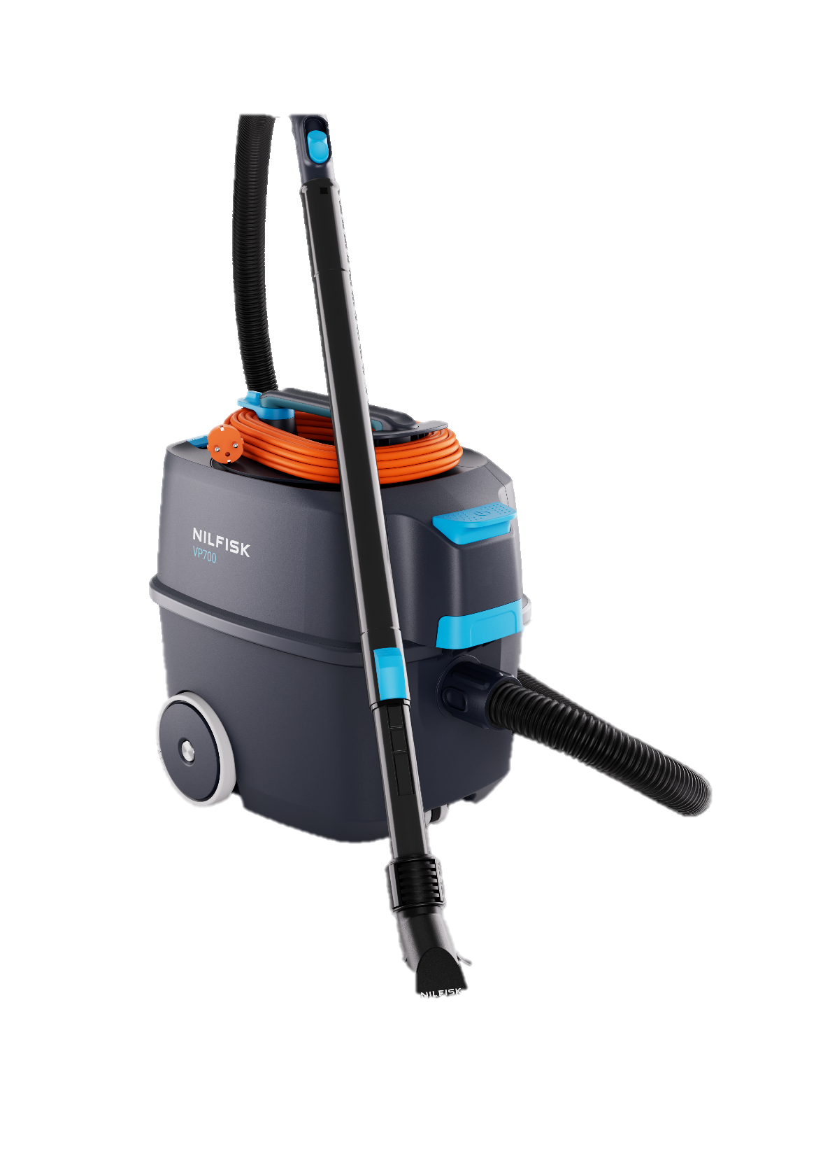
3 | Χαρακτηριστικά του VP700
* Σακούλες και φίλτρα HEPA και τα περισσότερα αξεσουάρ κοινά με τη σειρά VP300 - αλλά με βελτιωμένη χρηστικότητα της σακούλας (χωρητικότητα)
Κυριότερα σημεία πώλησης
Νέας σχεδίασης λυγισμένα άκρα Βελτιωμένη εργονομία, κράτημα και ανθεκτικότητα
Φύλαξη καλωδίου - 3 επιλογές
Νέος έξυπνος χώρος αποθήκευσης καλωδίου EOB που διασφαλίζει την ετοιμότητα ανά πάσα στιγμή χωρίς ακαταστασία
Γρήγορη απελευθέρωση καλωδίου Γρήγορη απελευθέρωση καλωδίου (περιστρεφόμενο κουμπί) - άμεση έναρξη εργασίας
Εργονομική λαβή μηχανήματος
Άνετη εφαρμογή για διάφορα μεγέθη χεριού και δυνατότητα φύλαξης του σωλήνα στη θέση «μεταφοράς»
Αποσπώμενο καλώδιο τροφοδοσίας
Αλλαγή καλωδίου χωρίς εργαλεία και έξυπνη ανακούφιση/οδηγός για παράταση της διάρκειας ζωής του καλωδίου
Ανθεκτικός ποδοδιακόπτης ισχύος Ευκολότερη και πιο εργονομική χρήση
Μεγάλη διάρκεια ζωής
Σώμα ABS, χαλύβδινοι άξονες με μεγάλους τροχούς, κωνικός σωλήνας υψηλής ποιότητας και υψηλής απόδοσης, φίλτρο σάκου XL, μοτέρ μεγάλης διάρκειας ζωής και υψηλής απόδοσης
Βελτιωμένη UX/UI σε πολύ μεγάλο προφίλτρο υψηλού βαθμού φιλτραρίσματος
Η απλούστερη δομή προφίλτρου και το μάνδαλο επιτρέπουν την αποτελεσματική χρήση - εξοικονόμηση χρόνου
Υψηλή δυναμικότητα σε συμπαγή σχεδιασμό
Μία από τις υψηλότερες καθαρές ποσότητες πλήρωσης στην αγορά (σε σύγκριση με το μέγεθος), που παρατείνει τον χρόνο εργασίας και διατηρεί υψηλότερη απόδοση και χαμηλό TCO
Πιστοποιημένο φίλτρο HEPA*
Γρήγοροι, χωρίς εργαλεία έλεγχοι και αντικαταστάσεις,
που διασφαλίζουν τη βέλτιστη ποιότητα αέρα και εξοικονομούν χρόνο
Φανταστικά αθόρυβη, αλλά υψηλή απόδοση Παρά το γεγονός ότι είναι μία από τις πιο αθόρυβες απορροφητικές σκούπες
στην αγορά, έχει υψηλή ισχύ αναρρόφησης - η πιο αποτελεσματική στην κατηγορία της
Εκπληκτική ευελιξία
Μετακινηθείτε πιο ομαλά από ό,τι ένα φύλλο που αιωρείται στον αέρα με τους ανθεκτικούς τροχούς 2K με χαλύβδινο άξονα που δεν αφήνουν σημάδια

Slide 16

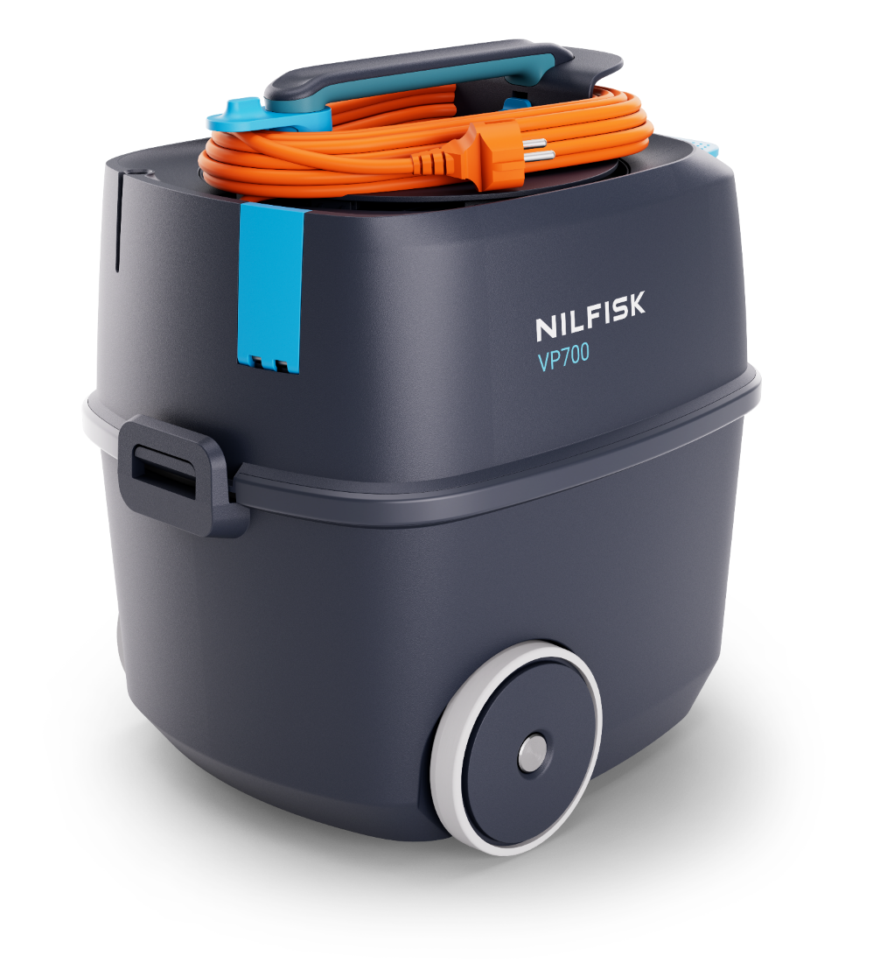
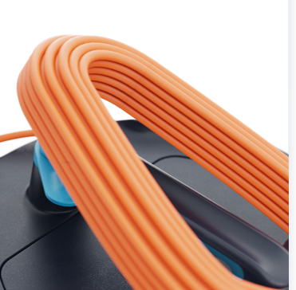
3 | Χαρακτηριστικά του VP700
Σημαντικά βελτιωμένη διαχείριση καλωδίου | Νέος μηχανισμός ταχείας απελευθέρωσης καλωδίου (γρήγορη/άμεση έναρξη κάθε μέρα)

Slide 17


3 | Χαρακτηριστικά του VP700
Εργονομική λαβή →μηχανήματος, UI και βελτιωμένη δομή τροχών/δυνατότητα ελιγμών
Αναδιπλούμενη, άνετη λαβή μηχανήματος
Μείωση της καταπόνησης για καλύτερη υγεία του χρήστη
Μεγάλοι, στιβαροί πίσω τροχοί με χαλύβδινους άξονες
Μακράς διάρκειας, σταθερό μηχάνημα, με ελαχιστοποίηση του χρόνου παραμονής εκτός λειτουργίας
Βάση τροχών 2K που δεν αφήνουν σημάδια με απρόσκοπτη κύλιση
Εύκολη χρήση σε οποιαδήποτε επιφάνεια, διατηρείται ελαφρύτερο για τον χειριστή
Μελετημένη μπροστινή γωνία για ευκολότερη πρόσβαση σε πλαίσια θυρών
Βολική στάθμευση του σωλήνα για σωστή/ασφαλή αποθήκευση για την εκτέλεση άλλων εργασιών κατά τη διάρκεια μιας βάρδιας

Slide 18
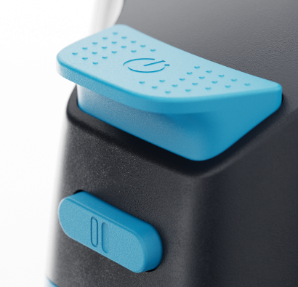
3 | Χαρακτηριστικά του VP700
Λεπτομέρειες σχεδιασμού | Βελτιωμένη UI και ευκολία χρήσης
Μεγάλος, ανθεκτικός διακόπτης ισχύος
Γρήγορο UI
Δυνατότητα χειρισμού με το πόδι
Μειωμένη κόπωση του χειριστή/Λιγότεροι τραυματισμοί
Διπλή ταχύτητα*
Προσαρμογή στις συγκεκριμένες ανάγκες του πελάτη…:
Αθόρυβη λειτουργία Μειώνει το ήδη εξαιρετικά χαμηλό επίπεδο θορύβου στα περίπου 48 dB (απόσταση χειριστή 2 m**), το οποίο είναι από τα καλύτερα στην αγορά
Ιδανικό για καθαρισμό σε περιοχές ευαίσθητες στον θόρυβο
Κατά τη διάρκεια των μαθημάτων
Τοποθεσίες υγειονομικής περίθαλψης
Ξενοδοχεία
κ.λπ.
Τα μοντέλα διπλής ταχύτητας διαθέτουν ήπια εκκίνηση
Ενσωματωμένα εικονίδια για καλύτερη καθοδήγηση
* Επιλεγμένα μοντέλα (S2)
** Έχουν υποβληθεί σε δοκιμή ηχητικής πίεσης σύμφωνα με το πρότυπο IEC, σε αυτό το αποτέλεσμα, βρίσκεται σε απόσταση 2 m αντί για 1 m

Slide 19
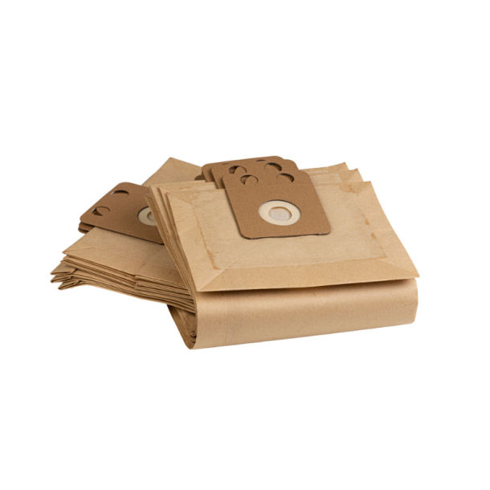
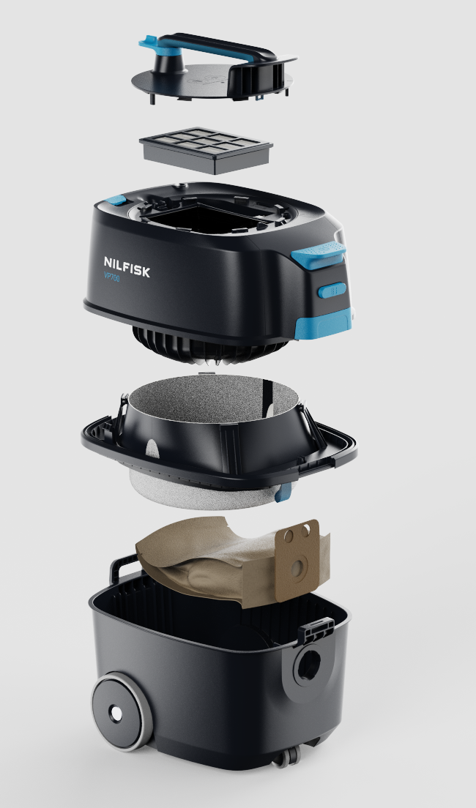
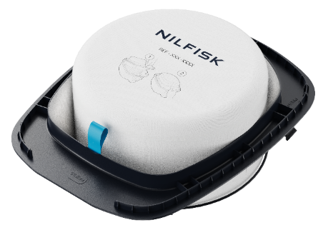
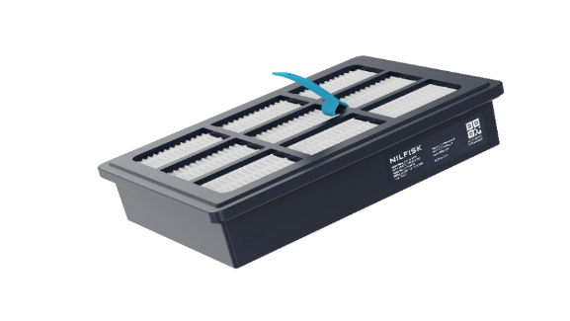
3 | Χαρακτηριστικά του VP700
Φιλτράρισμα: Σακούλα, προφίλτρο και HEPA | Βελτιωμένη δυνατότητα σέρβις και χρηστικότητα
Σακούλα σκόνης
Ισχύει για:
Σειρά VP300 (VP300, VP400, VP500) και VP700
Αλλά υψηλότερη/καλύτερη χρηστικότητα του μεγέθους της σακούλας στο VP700 → περ. 50% υψηλότερη από μια ήδη υψηλή ποσότητα πλήρωσης στο VP300 (και το μοντέλο είναι μόνο ελαφρώς μεγαλύτερο σε διαστάσεις) → χαμηλότερο TCO και μεγαλύτερος χρόνος λειτουργίας
Προφίλτρο σακούλας
Εξαιρετικά μεγάλο και υψηλός βαθμός φιλταρίσματος:
Μεγάλες επιφάνειες GD1000
Διατήρηση υψηλής απόδοσης
Προστατεύει το μηχάνημα
Γρήγορη και εύκολη επιθεώρηση/αλλαγή
Απλοποιημένη δομή σε σύγκριση με το GD1000 - Καλύτερη UX, πρόσφυση, ανοχή, αρχή
Επισημασμένα χρωματιστά σημεία αφής
PN και εικόνες/οδηγός
Φίλτρο ΗΕΡΑ
Σημείο λαβής και χρωματική επισήμανση για → βελτιστοποίηση της χρηστικότητας και του χρόνου
Δεν χρειάζονται εργαλεία για πρόσβαση/αλλαγή
Διασφάλιση καλής και υγιεινής ποιότητας αέρα:
Συγκράτηση μικρών σωματιδίων που είναι επικίνδυνα για την υγεία
HEPA 13 ή HEPA 14
Χρησιμοποιείται για ολόκληρη τη σειρά της Nilfisk με κόμπακτ επαγγελματικές απορροφητικές σκούπες με δοχείο στερεών: VP300, VP400, VP500 και VP700

Slide 20
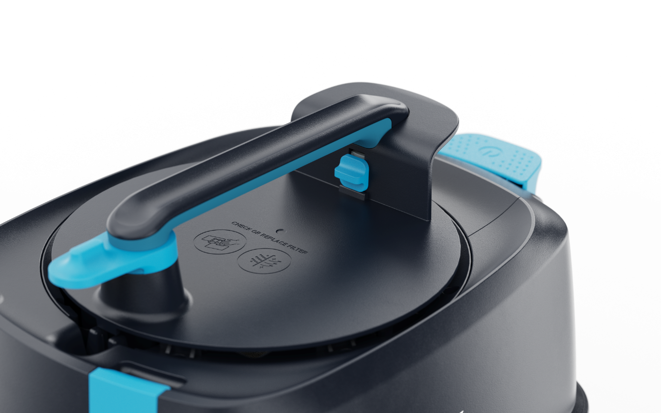
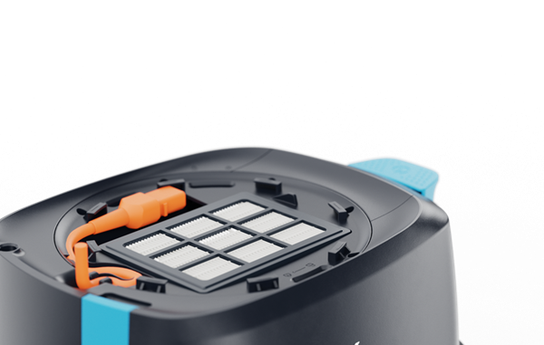
3 | Χαρακτηριστικά του VP700
Επάνω μέρος του μηχανήματος | Πρόσβαση στο φίλτρο HEPA και στην περιοχή ανακούφισης-οδηγού καλωδίου
Πόρτα κύριου φίλτρου με εύκολη πρόσβαση
Διαθεσιμότητα και ανθεκτικότητα σε νέα επίπεδα
Επιθεώρηση και έλεγχος φίλτρου και καλωδίου χωρίς εργαλεία → εύκολη καθημερινή συντήρηση και σέρβις
Οδηγός/ανακούφιση καλωδίου και στρογγυλεμένη έξοδος (αύξηση αντοχής/διαθεσιμότητας/εξοικονόμηση χρημάτων)
Ενσωματωμένος οδηγός/εικονίδια στο επάνω κάλυμμα (θέση πόρτας σέρβις/φίλτρου)

Slide 21
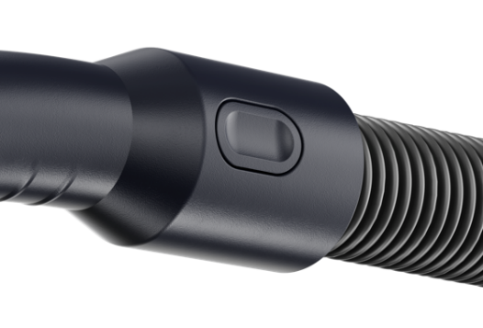
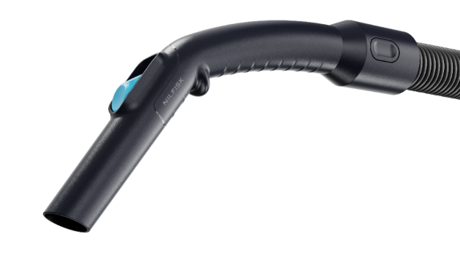
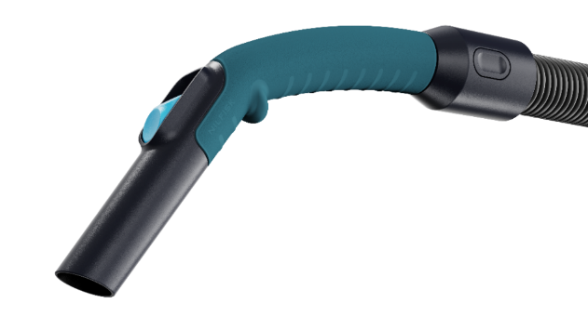
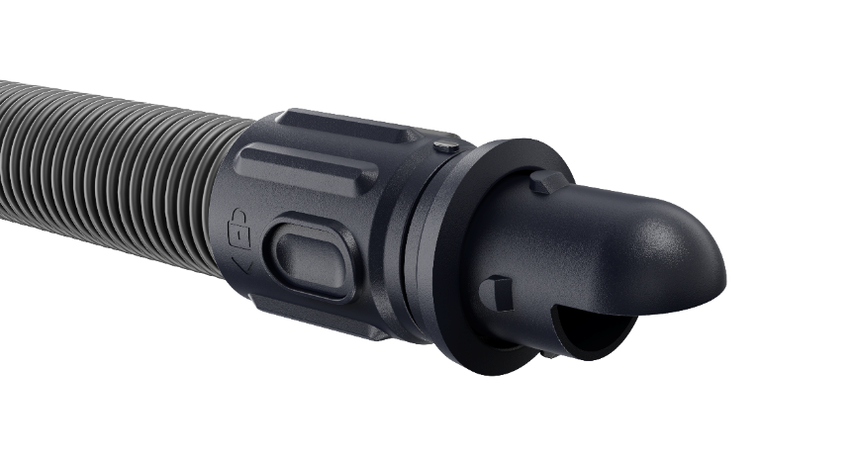
3 | Χαρακτηριστικά του VP700
Βελτιωμένα λυγισμένα άκρα, εργονομία, κράτημα και ανθεκτικότητα | Συνδέσεις εύκαμπτων σωλήνων φιλικές προς τον χρήστη και το σέρβις
Basic Premium
Εάν ο εύκαμπτος σωλήνας πρέπει να αντικατασταθεί - εύκολη εναλλαγή με ένα σύστημα γρήγορου κλικ (δεν απαιτούνται εργαλεία)
Βελτιστοποιημένες στεγανοποιήσεις και σύνδεση εύκαμπτου σωλήνα → βελτιωμένη απόδοση
Χαρακτηριστικό | Παλιό λυγισμένο άκρο | Νέα λυγισμένα άκρα
Ολισθητήρας ελέγχου αναρρόφησης | • | •
Μικρό βάρος | • | •
Σχεδίαση εργονομικής γωνίας |  | •
Μειωμένος κίνδυνος εμπλοκής (ομαλή καμπύλη) |  | •
Περαιτέρω προστατευμένη ρύθμιση αναρρόφησης |  | •
Εύκολη αντικατάσταση του εύκαμπτου σωλήνα (σύνδεση με κλικ) |  | •
Επισημασμένη UI + υφή κρατήματος 2K* |  | •
«Σημείο πίεσης» στραμμένο προς τα επάνω για βέλτιστη εγκατάσταση στην είσοδο του μηχανήματος
* Μόνο η έκδοση Premium. Διατίθεται ως στάνταρ σε επιλεγμένα μοντέλα και ως after sales

Slide 22
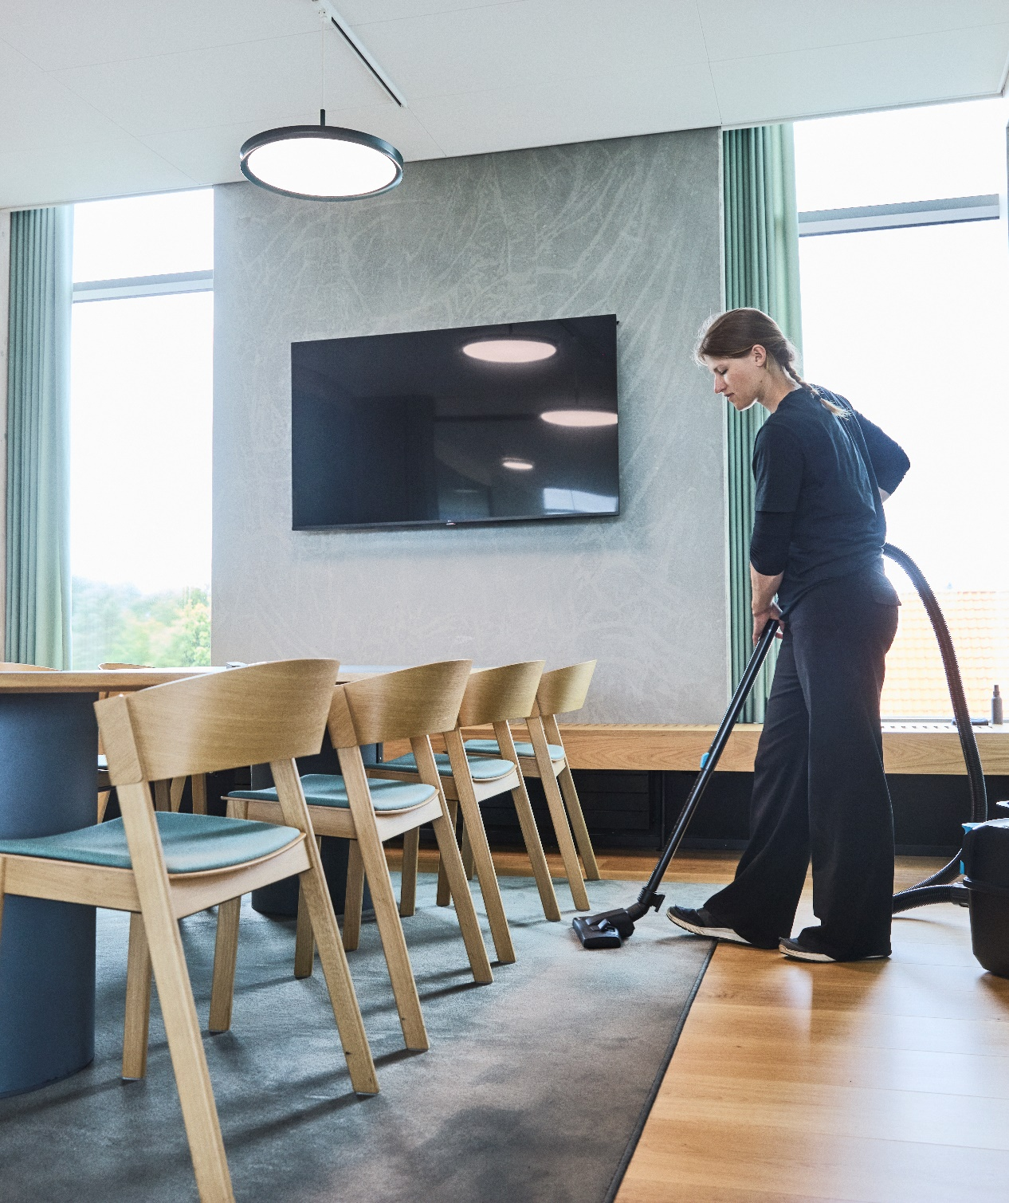
Ατζέντα
1
Υπόβαθρο και VP
2
Το νέο VP700
3
Κυριότερα σημεία πώλησης
4
Άλλο

Slide 23
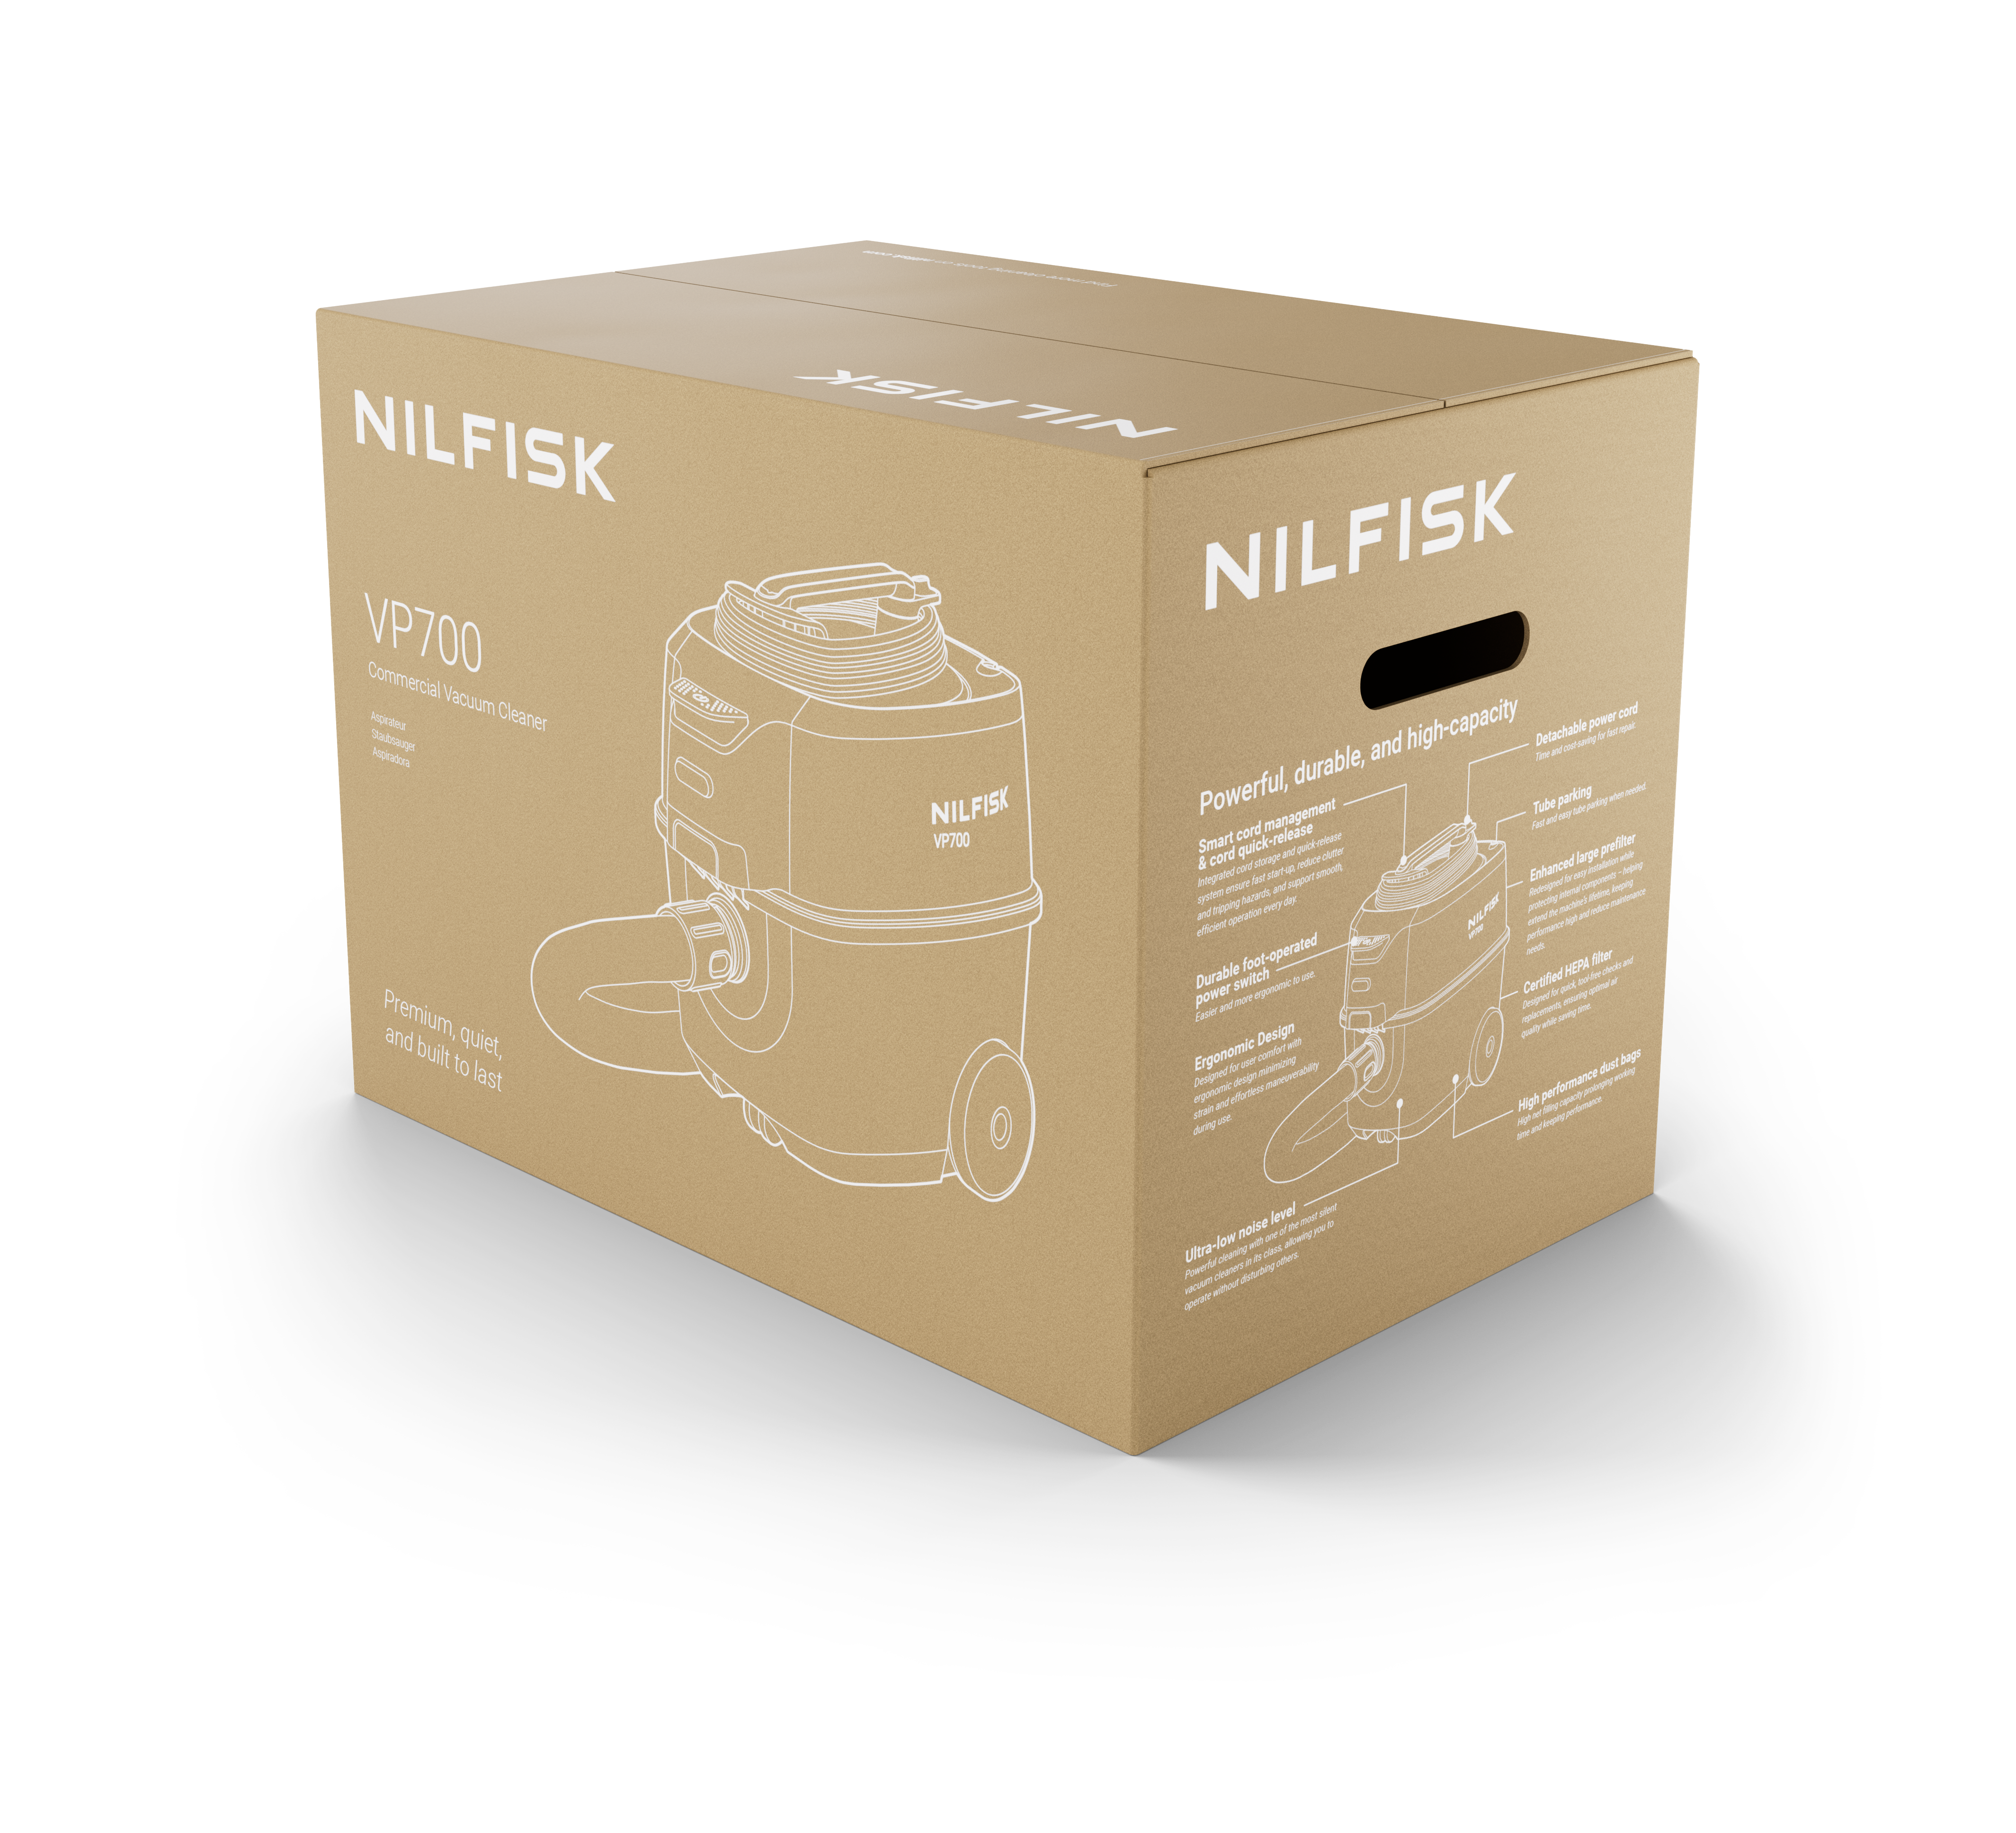
4 | Συσκευασία
Νέα βελτιωμένη σχεδίαση κουτιού μηχανήματος | Καλύτερη παρουσία στους εκθεσιακούς χώρους/αντιπροσώπους και γρήγορη προβολή των KSP

Slide 24
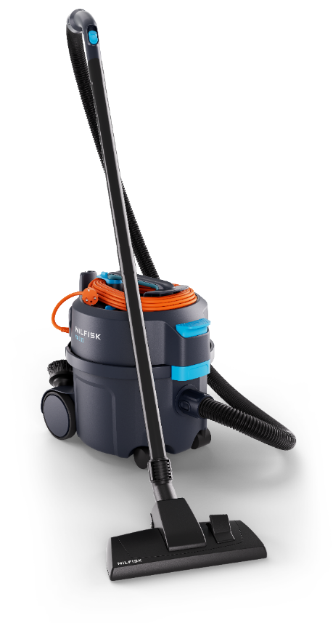
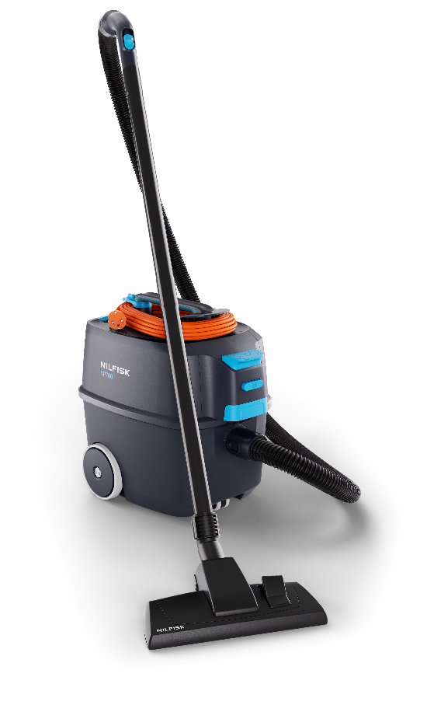
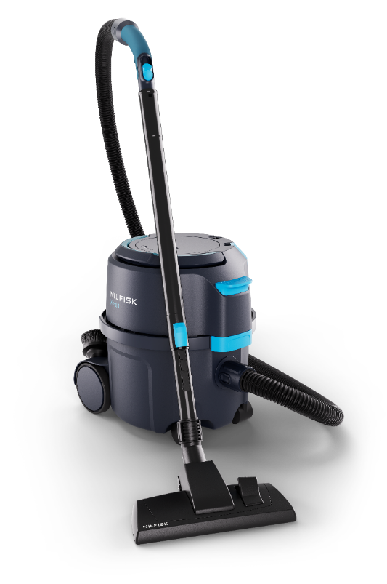
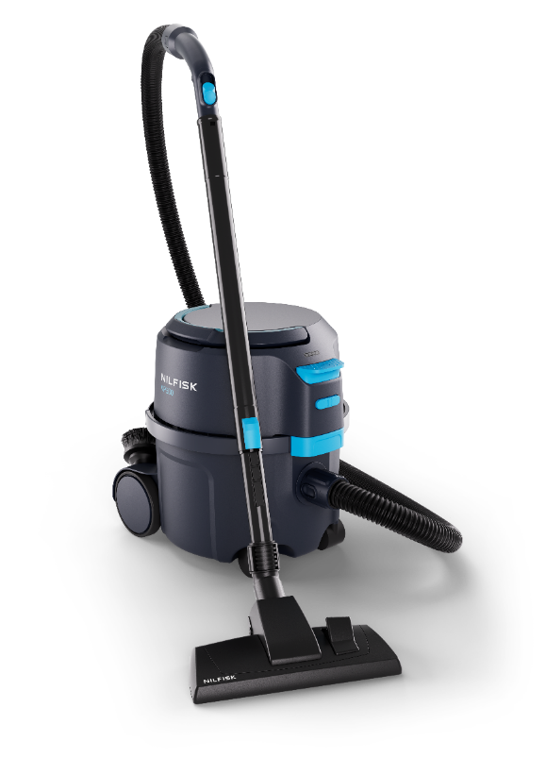
4 | Σειρά επαγγελματικών VAC
Οικογένεια κόμπακτ Nilfisk με δοχείο στερεών
VP300
VP400
VP500
VP700

Slide 25
Nilfisk προς αντιπροσώπους
Πακέτο για αντιπροσώπους

